Slide 1


厦门博视源机器视觉
技术有限公司
公司电话:05926077810
Web：www.xmbsy.net
E-mail：
方案制作：吴正饶

Slide 2

目录介绍
一、项目概述
二、视觉检测方案介绍
三、方案总结
四、系统介绍
五、具体配置
六、报价单
www.xmbsy.net
厦门博视源机器视觉技术有限公司
www.xmbsy.net
厦门博视源机器视觉技术有限公司

Slide 3
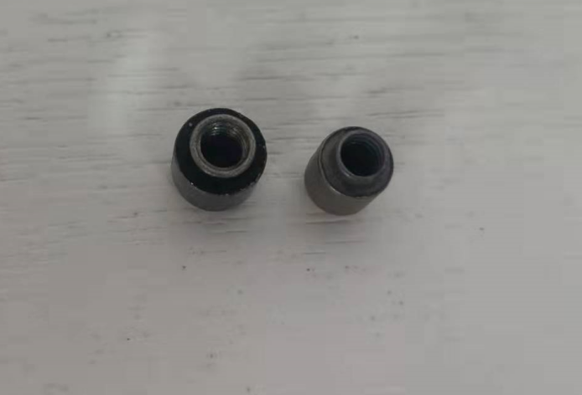
一、项目概述
项目编号 |  | 202201052
设备名称 |  | 螺纹柱子尺寸检测
检测节拍 | 由震动盘+直震上料（速度：每分钟75个，以实际为准）
项目需求概述 | 产品在玻璃转盘上，随转盘转动，至1号和2号相机处分别拍照检测。
具体需求 | 1 |  | 测量内径尺寸
 | 2 |  | 测量外径尺寸
 | 3 |  | 测量台阶处直径尺寸
 | 4 |  | 测量高度尺寸
 | 5 |  | 测量总高度尺寸
 | 6
 | 7
厦门博视源机器视觉技术有限公司
www.xmbsy.net

Slide 4

二、视觉检测介绍
成像效果：内径测量
说明：使用定位工具+查找特征圆和圆径工具来测量圆径的大小
www.xmbsy.net
厦门博视源机器视觉技术有限公司
www.xmbsy.net
厦门博视源机器视觉技术有限公司

Slide 5
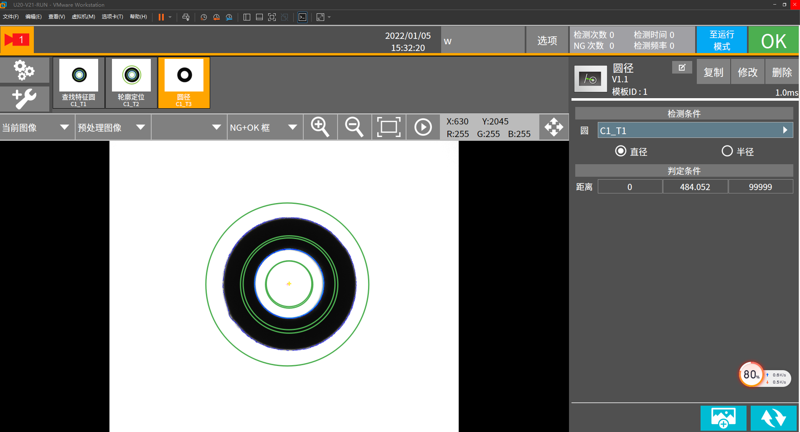
二、视觉检测介绍
成像效果
www.xmbsy.net
厦门博视源机器视觉技术有限公司
www.xmbsy.net
厦门博视源机器视觉技术有限公司

Slide 6
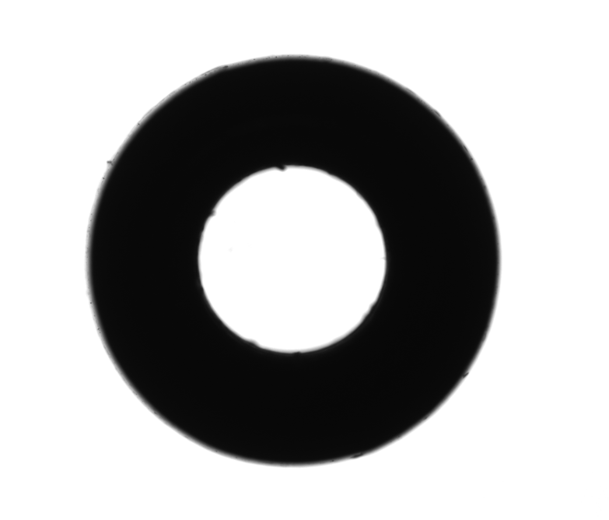
二、视觉检测介绍
成像效果：内径测量
说明：使用定位工具+查找特征圆和圆径工具来测量圆径的大小
www.xmbsy.net
厦门博视源机器视觉技术有限公司
www.xmbsy.net
厦门博视源机器视觉技术有限公司

Slide 7
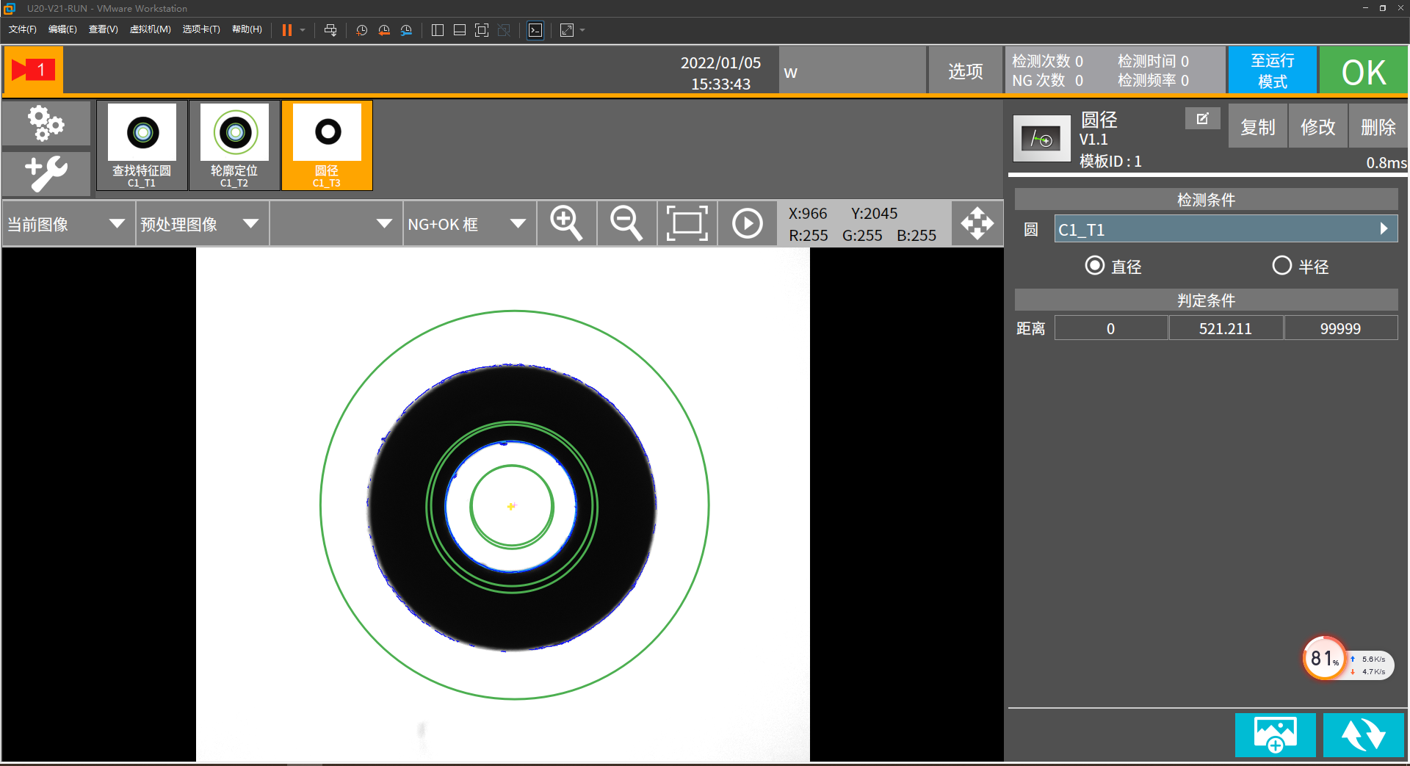
二、视觉检测介绍
成像效果
www.xmbsy.net
厦门博视源机器视觉技术有限公司
www.xmbsy.net
厦门博视源机器视觉技术有限公司

Slide 8
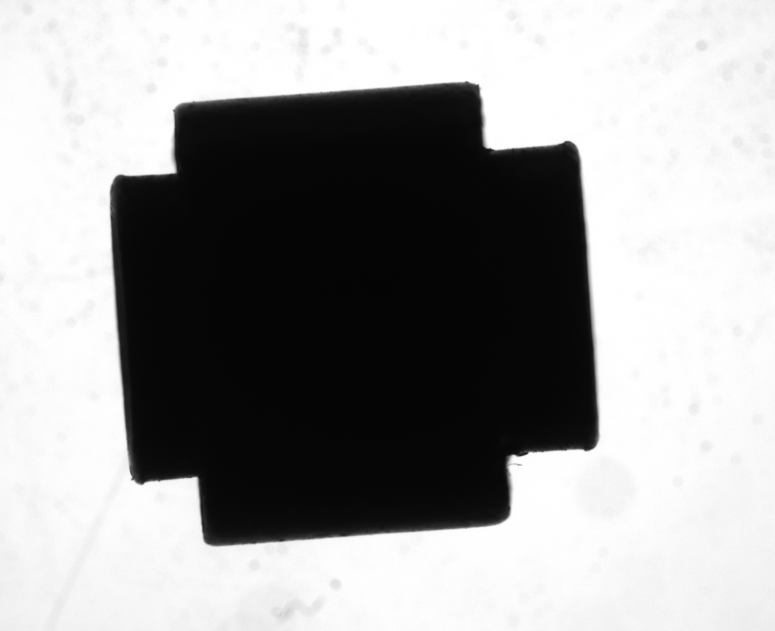
二、视觉检测介绍
成像效果：高度测量
说明：使用定位工具+查找特征线和线线距离工具来测量高度的大小
www.xmbsy.net
厦门博视源机器视觉技术有限公司
www.xmbsy.net
厦门博视源机器视觉技术有限公司

Slide 9
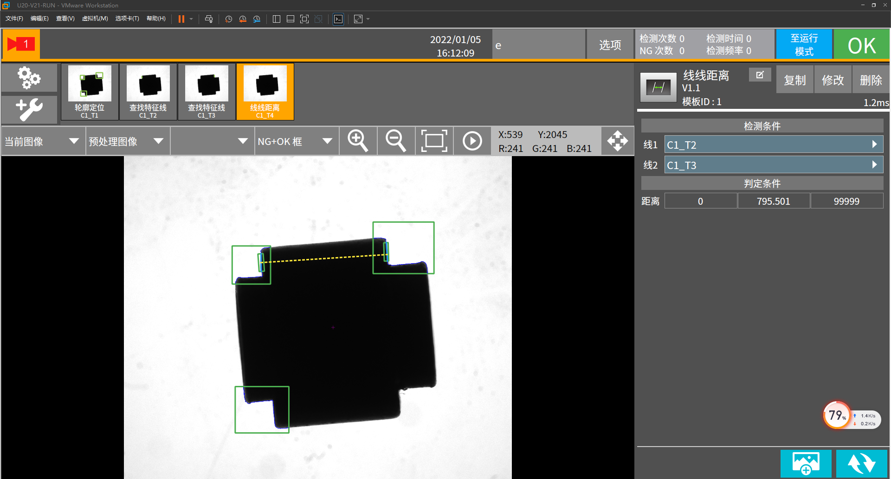
二、视觉检测介绍
成像效果：
www.xmbsy.net
厦门博视源机器视觉技术有限公司
www.xmbsy.net
厦门博视源机器视觉技术有限公司

Slide 10
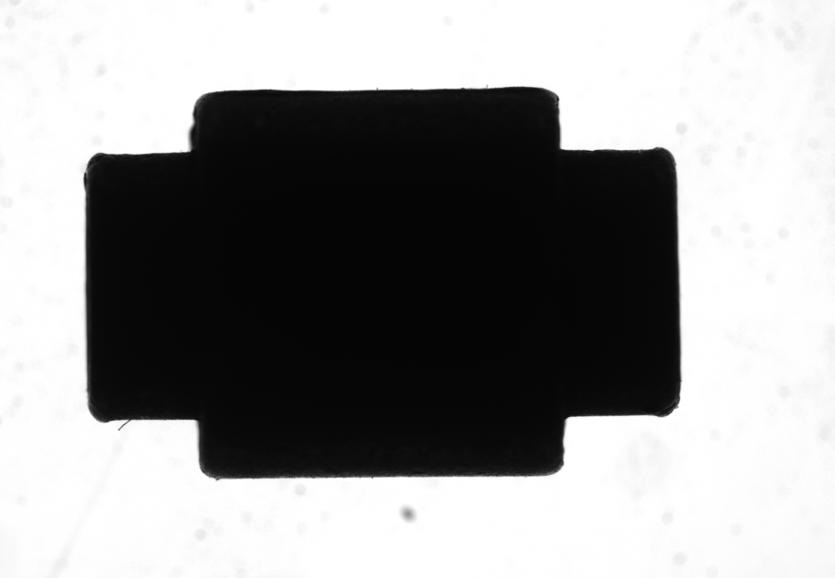
二、视觉检测介绍
成像效果：高度测量
说明：使用定位工具+查找特征线和线线距离工具来测量高度的大小
www.xmbsy.net
厦门博视源机器视觉技术有限公司
www.xmbsy.net
厦门博视源机器视觉技术有限公司

Slide 11
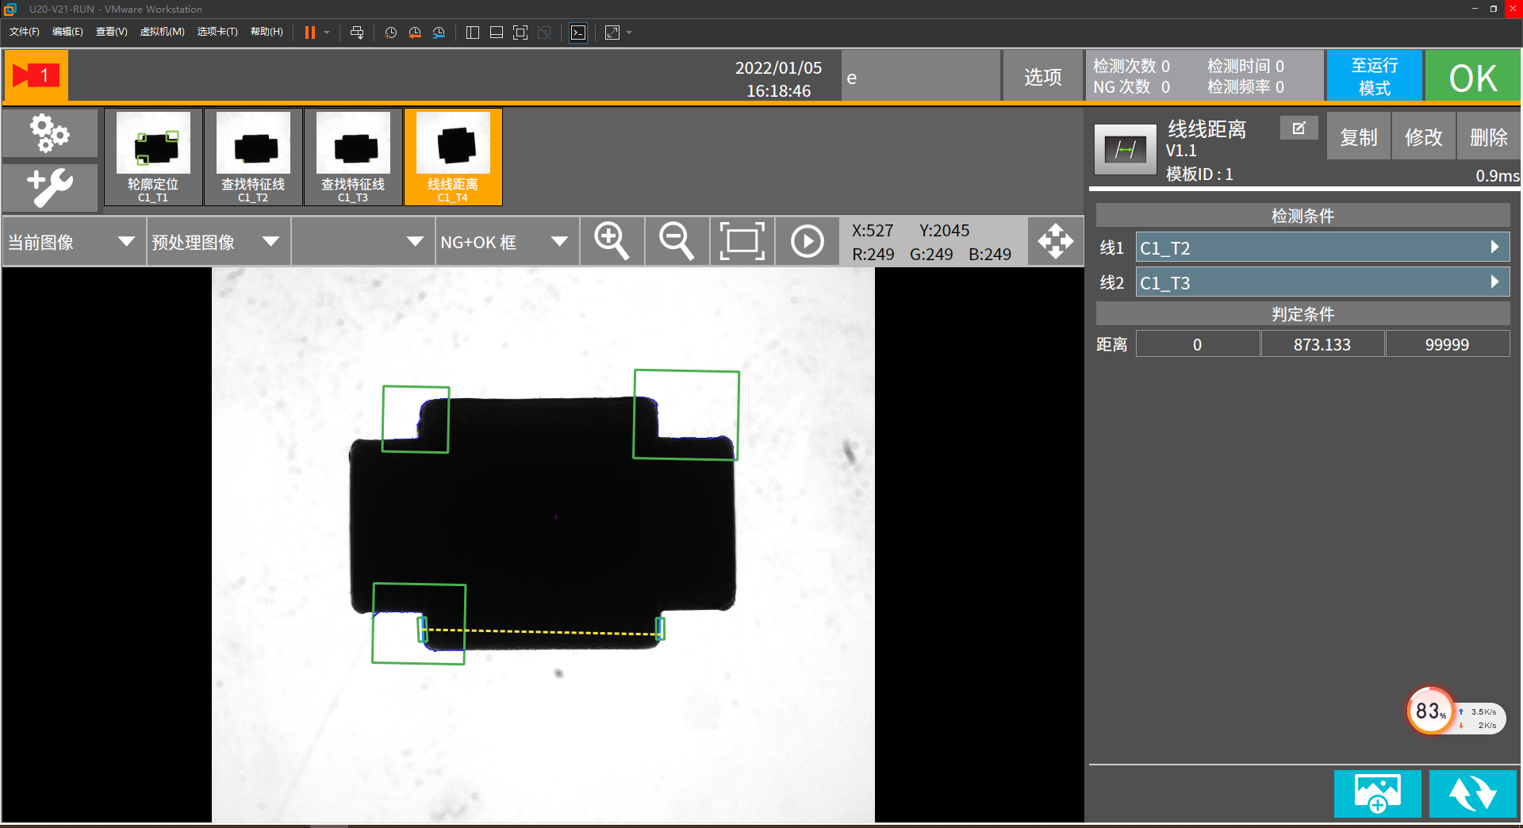
二、视觉检测介绍
成像效果
www.xmbsy.net
厦门博视源机器视觉技术有限公司
www.xmbsy.net
厦门博视源机器视觉技术有限公司

Slide 12
二、视觉检测介绍
成像效果：台阶处直径测量
说明：使用定位工具+查找特征线和线线距离工具来测量直径的大小
www.xmbsy.net
厦门博视源机器视觉技术有限公司
www.xmbsy.net
厦门博视源机器视觉技术有限公司

Slide 13
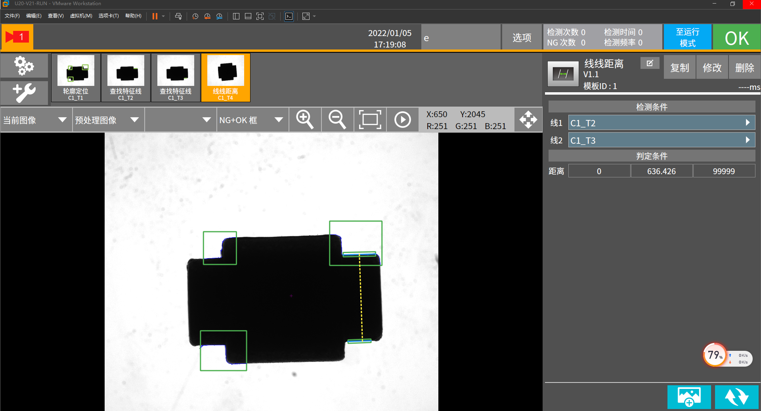
二、视觉检测介绍
成像效果
www.xmbsy.net
厦门博视源机器视觉技术有限公司
www.xmbsy.net
厦门博视源机器视觉技术有限公司

Slide 14
二、视觉检测介绍
成像效果：外径测量
说明：使用定位工具+查找特征线和线线距离工具来测量直径的大小
www.xmbsy.net
厦门博视源机器视觉技术有限公司
www.xmbsy.net
厦门博视源机器视觉技术有限公司

Slide 15
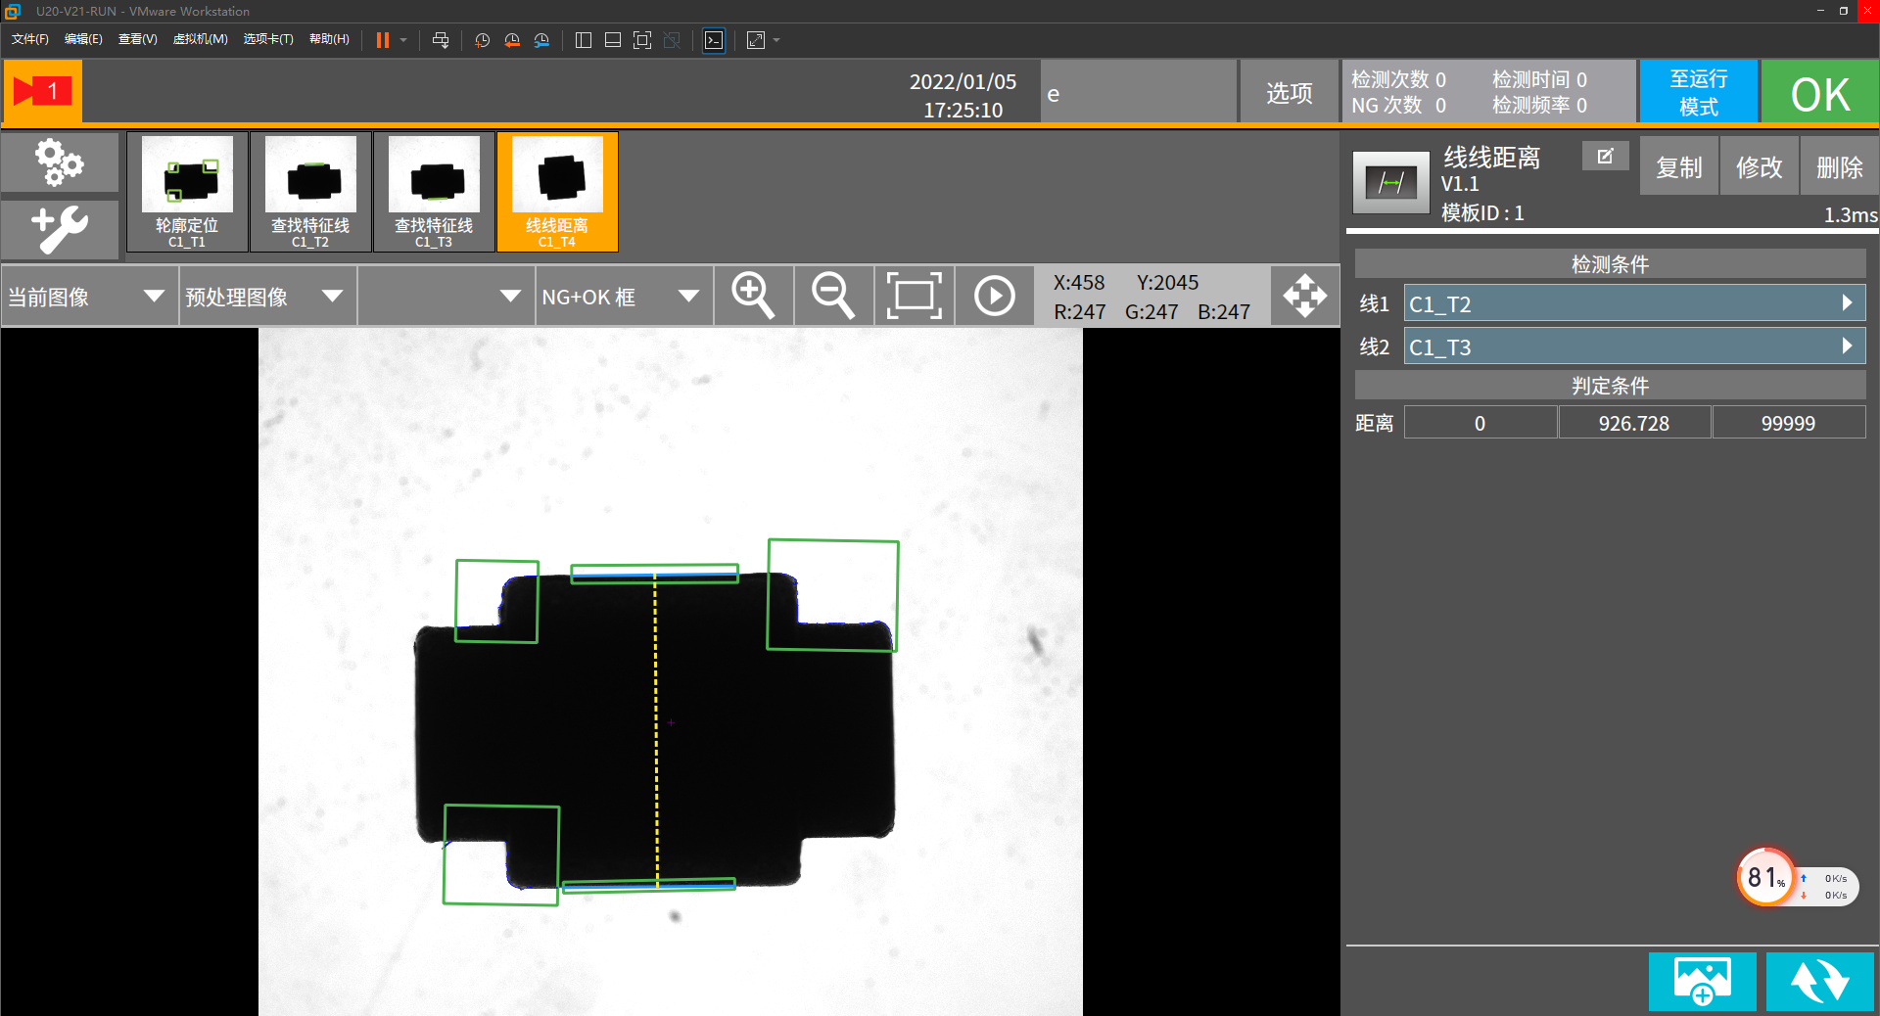
二、视觉检测介绍
成像效果
www.xmbsy.net
厦门博视源机器视觉技术有限公司
www.xmbsy.net
厦门博视源机器视觉技术有限公司

Slide 16
二、视觉检测介绍
成像效果：台阶处直径测量
说明：使用定位工具+查找特征线和线线距离工具来测量直径的大小
www.xmbsy.net
厦门博视源机器视觉技术有限公司
www.xmbsy.net
厦门博视源机器视觉技术有限公司

Slide 17
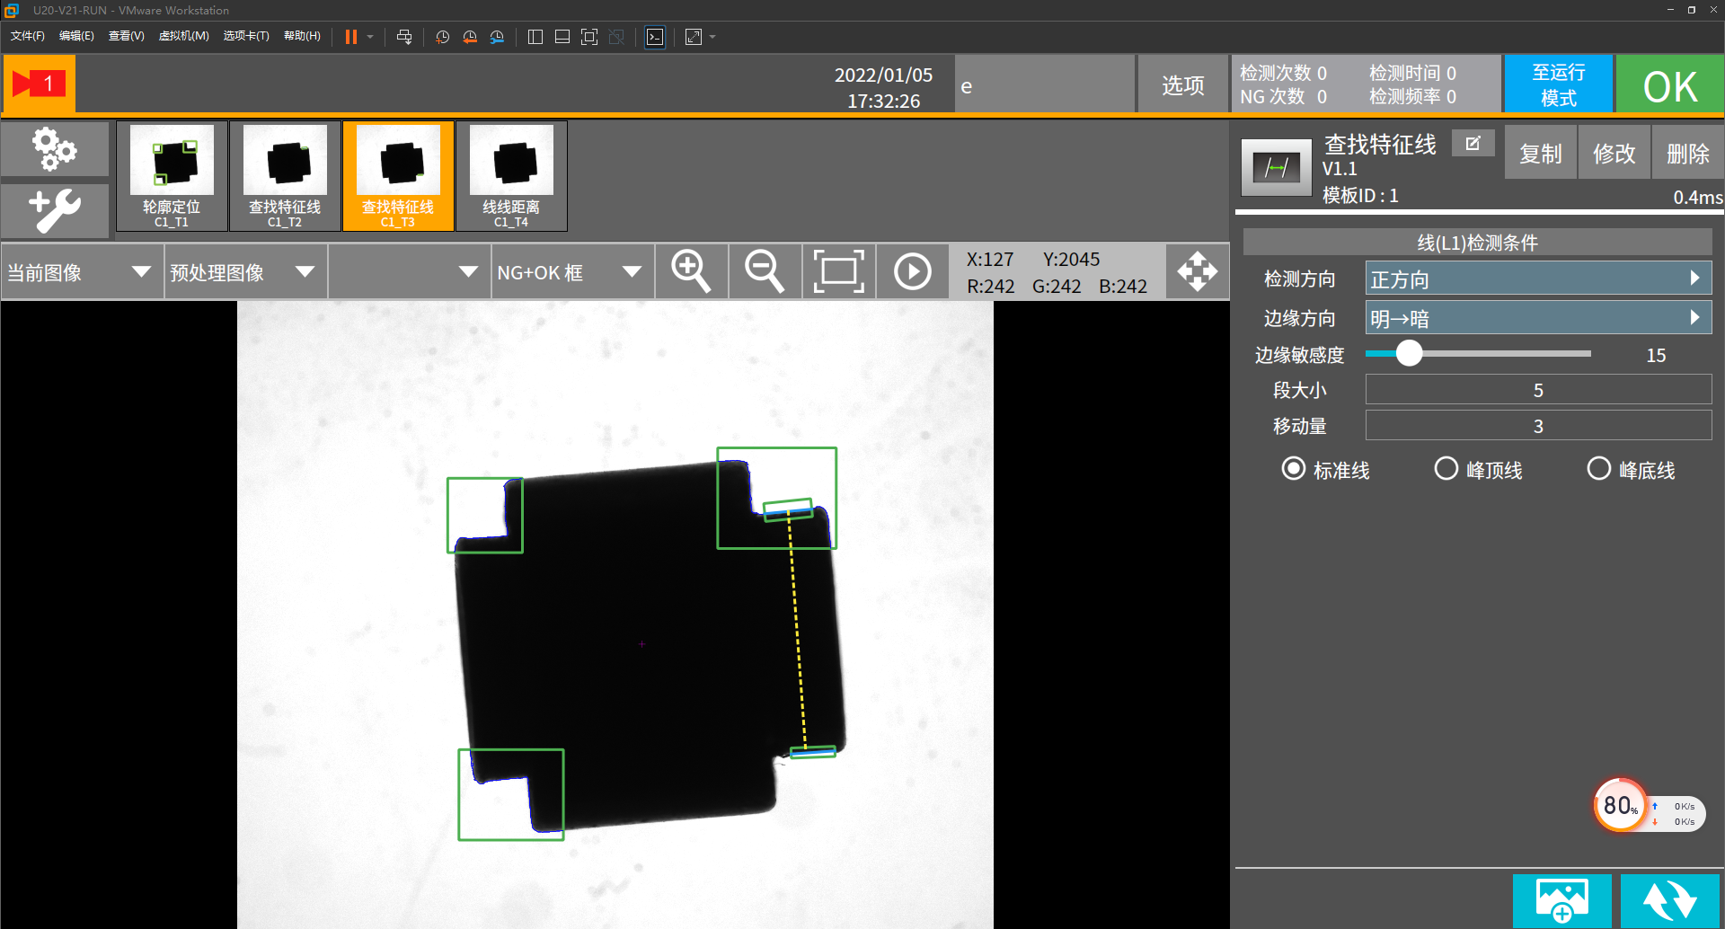
二、视觉检测介绍
成像效果
www.xmbsy.net
厦门博视源机器视觉技术有限公司
www.xmbsy.net
厦门博视源机器视觉技术有限公司

Slide 18
二、视觉检测介绍
成像效果：外径测量
说明：使用定位工具+查找特征线和线线距离工具来测量直径的大小
www.xmbsy.net
厦门博视源机器视觉技术有限公司
www.xmbsy.net
厦门博视源机器视觉技术有限公司

Slide 19
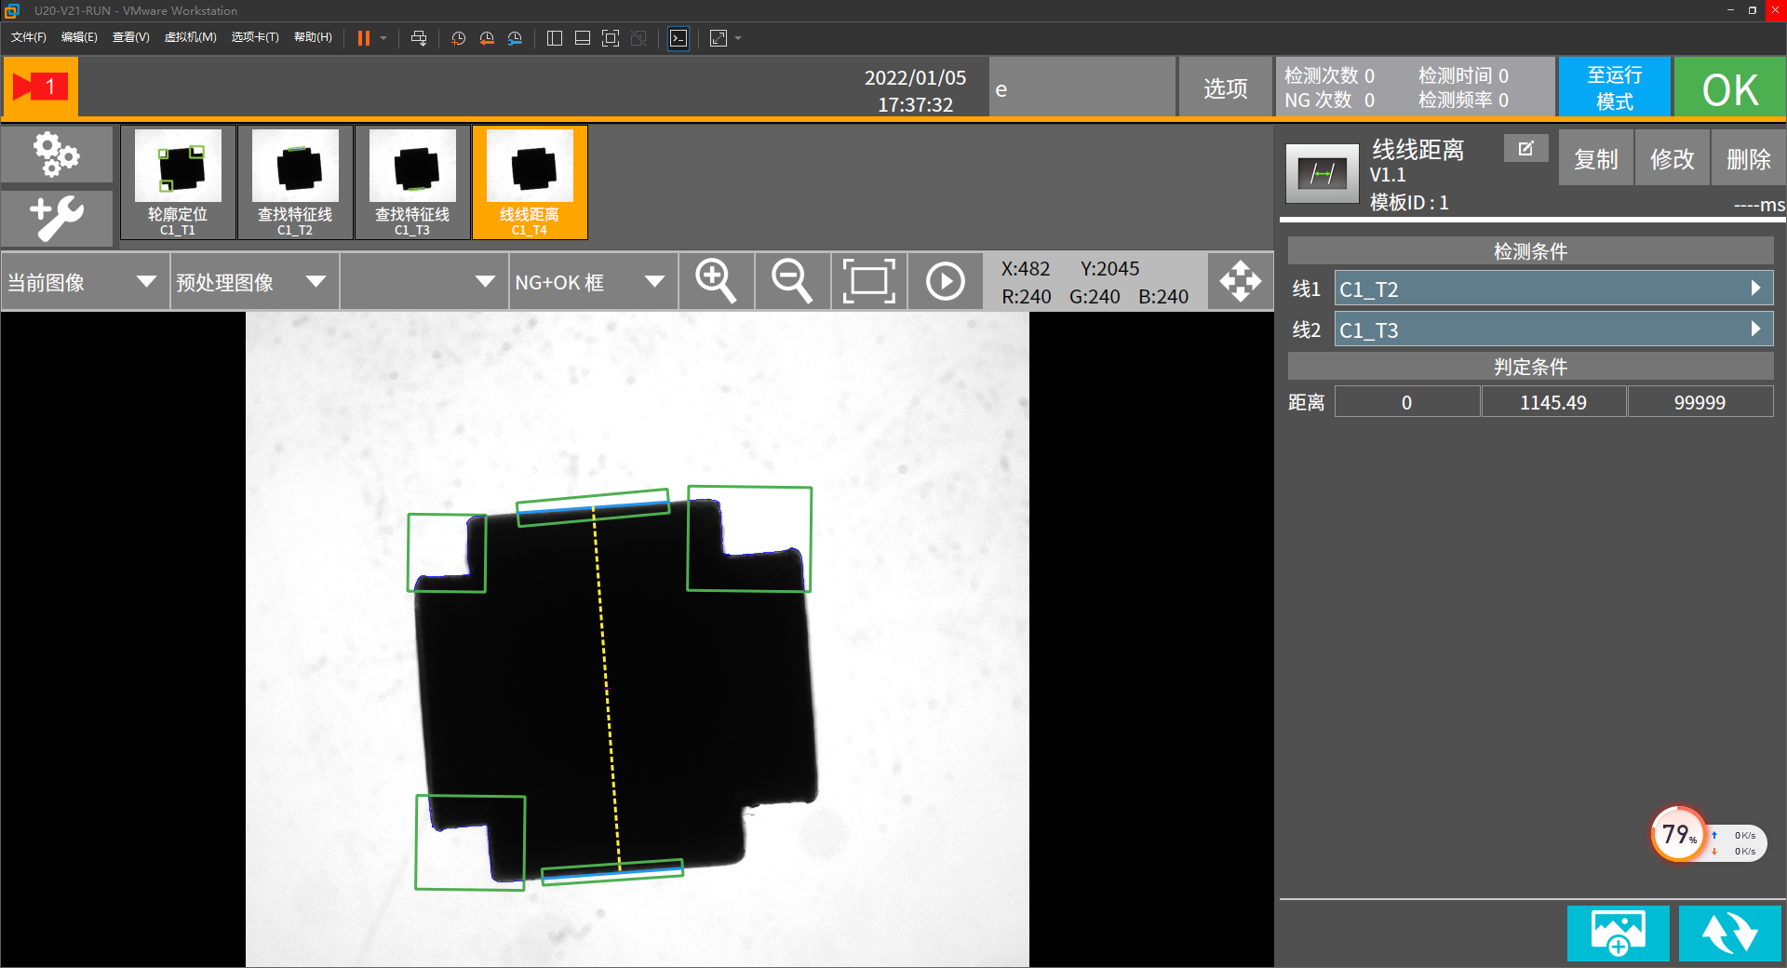
二、视觉检测介绍
成像效果
www.xmbsy.net
厦门博视源机器视觉技术有限公司
www.xmbsy.net
厦门博视源机器视觉技术有限公司

Slide 20
二、视觉检测介绍
成像效果：总高度测量
说明：使用定位工具+查找特征线和线线距离工具来测量直径的大小
www.xmbsy.net
厦门博视源机器视觉技术有限公司
www.xmbsy.net
厦门博视源机器视觉技术有限公司

Slide 21
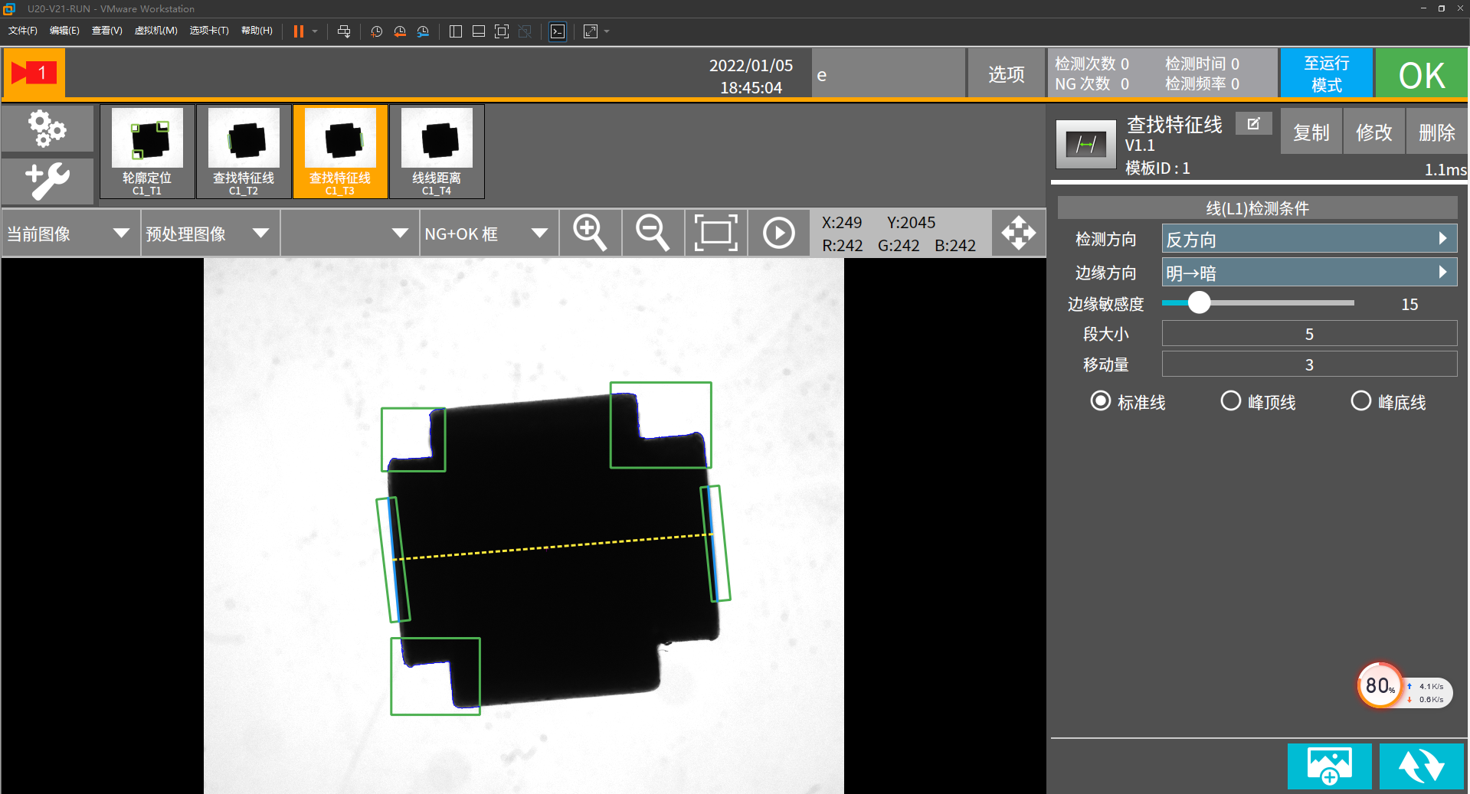
二、视觉检测介绍
成像效果
www.xmbsy.net
厦门博视源机器视觉技术有限公司
www.xmbsy.net
厦门博视源机器视觉技术有限公司

Slide 22
二、视觉检测介绍
成像效果：总高度测量
说明：使用定位工具+查找特征线和线线距离工具来测量直径的大小
www.xmbsy.net
厦门博视源机器视觉技术有限公司
www.xmbsy.net
厦门博视源机器视觉技术有限公司

Slide 23
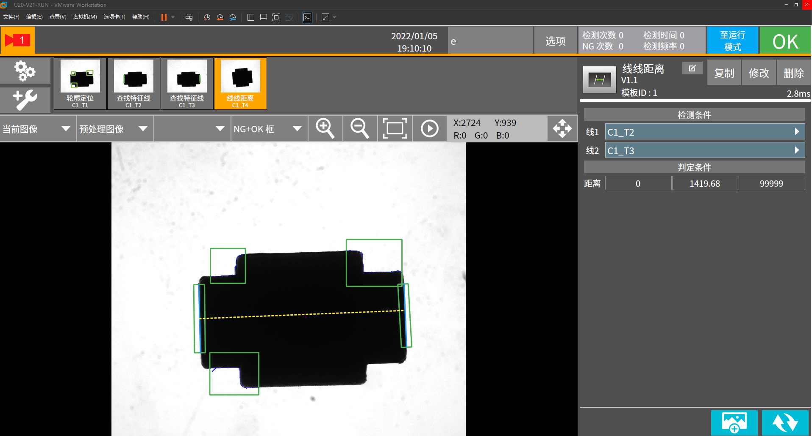
二、视觉检测介绍
成像效果
www.xmbsy.net
厦门博视源机器视觉技术有限公司
www.xmbsy.net
厦门博视源机器视觉技术有限公司

Slide 24
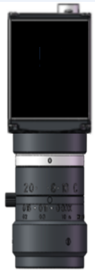

二、视觉检测介绍
检测架设：CCD1
500万相机
240±50mm
产品
背光
30±10mm
www.xmbsy.net
厦门博视源机器视觉技术有限公司
www.xmbsy.net
厦门博视源机器视觉技术有限公司

Slide 25
二、视觉检测介绍
检测架设：CCD2
230±50mm
30±10mm
背光
产品
500万相机
www.xmbsy.net
厦门博视源机器视觉技术有限公司
www.xmbsy.net
厦门博视源机器视觉技术有限公司

Slide 26
三、方案总结
序号 | 缺陷名称 | 缺陷等级 | 位置分布的定义 | 判定标准的定义 | 判定依据 | 可行性 | 备注
1 | 内径测量 | 检出 | 固定位置检测 | 实际尺寸±0.05mm | 实物样品 | 可行
2 | 高度测量 | 检出 | 固定位置检测 | 实际尺寸±0.05mm | 实物样品 | 可行
3 | 外径测量 | 检出 | 固定位置检测 | 实际尺寸±0.05mm | 实物样品 | 可行
4 | 台阶处直径测量 | 检出 | 固定位置检测 | 实际尺寸±0.05mm | 实物样品 | 可行
5 | 总高度 | 检出 | 固定位置检测 | 实际尺寸±0.05mm | 实物样品 | 可行
备注： 1、检测时应保持背景干净，避免其他干扰物附着产生误判。 2、避免其他杂光干扰。 3、此方案检测效果是以实验室模拟为标准。
厦门博视源机器视觉技术有限公司

Slide 27

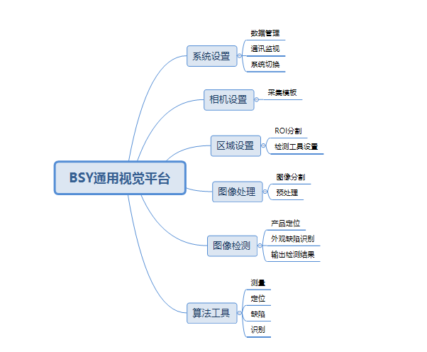
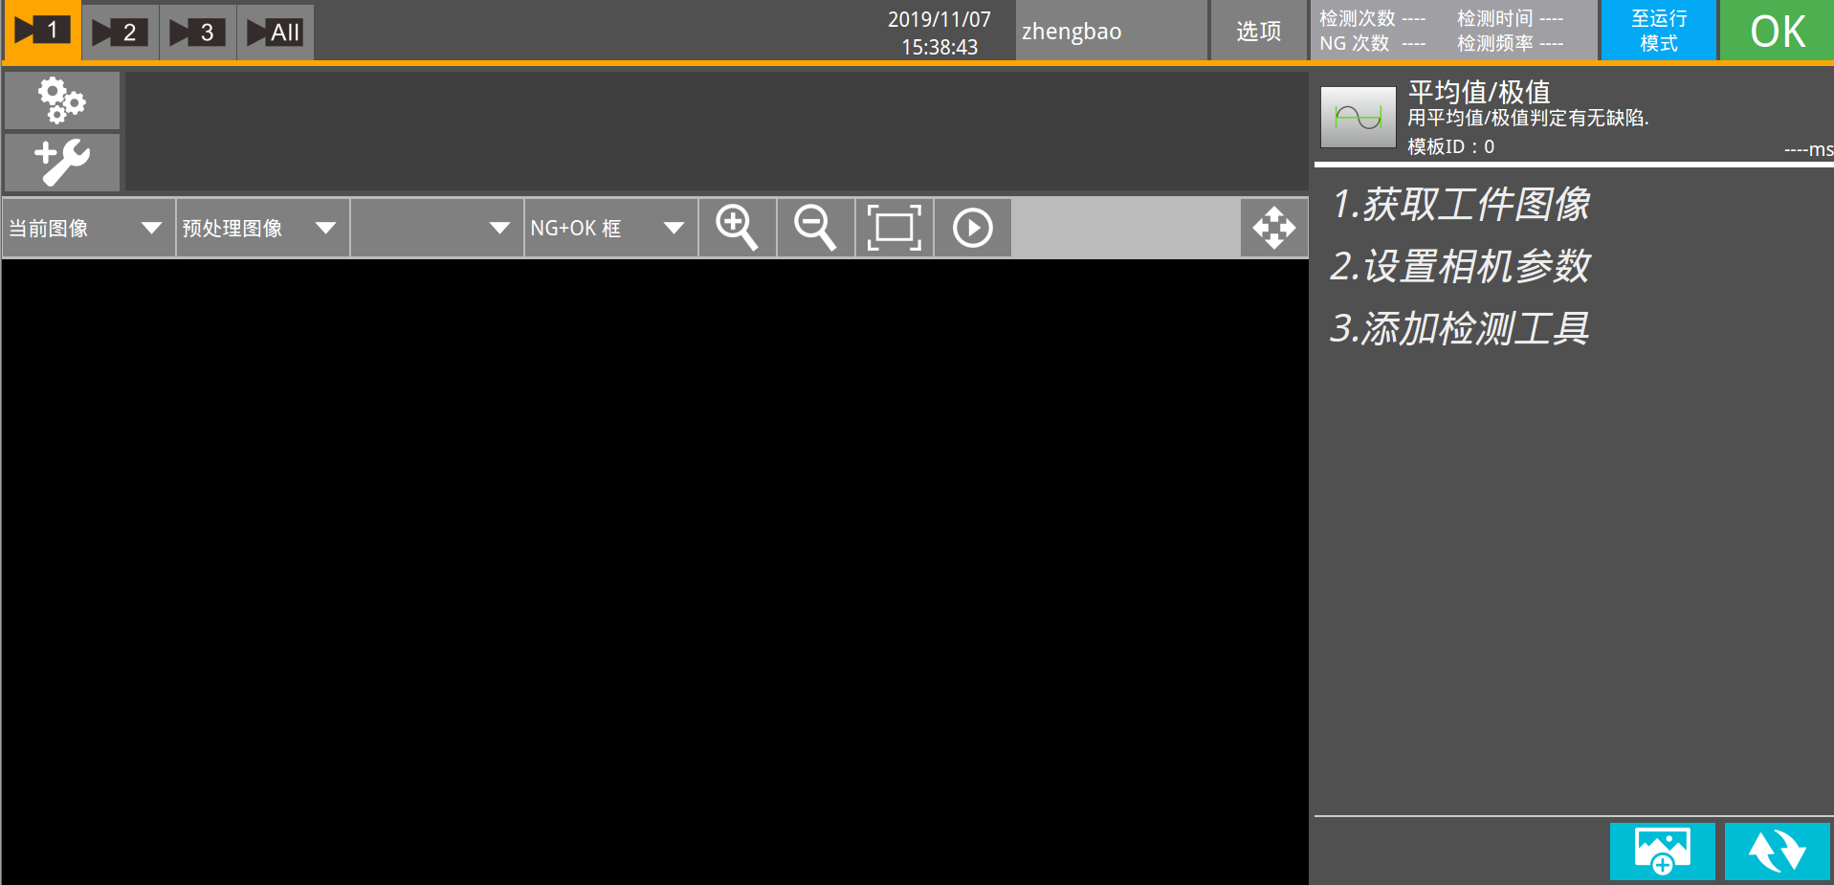
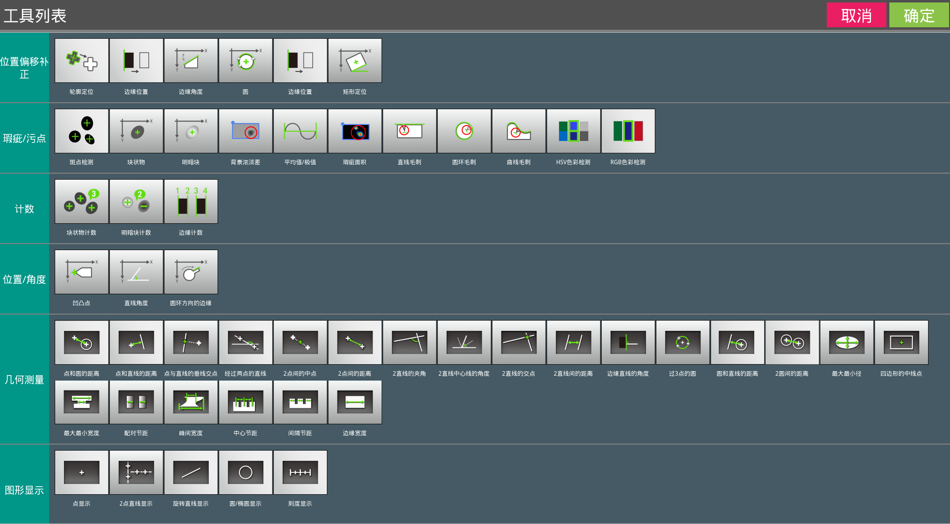
四、系统介绍
2-参数调整
厦门博视源机器视觉技术有限公司

Slide 28
五、具体配置
序号 | 货物名称 | 型号 | 单位 | 数量 | 品牌 | 备注
1 | 主机 |  | 台 | 1 |  | V21
2 | 显示器 |  | 台 | 1 |  | 15.6寸
3 | 相机 | BC-4140 | 个 | 2 |  | 500万相机
4 | 镜头 | WWK05-110-230 | 个 | 2 |  | 远心镜头
5 | 光源 | CST-PHFS5050-W | 个 | 2 |  | 背光
6 | 光源控制器 | CST-DPS2460BHC-4T | 台 | 1 |  | 4路数字控制器
7 | 通讯方式 | 网络通讯
厦门博视源机器视觉技术有限公司
www.xmbsy.net
厦门博视源机器视觉技术有限公司
www.xmbsy.net

Slide 29
六、报价单
报价日期 |  | 报价编号
客户名称
序号 | 产品名称 | 单价 | 数量 | 总价
总计金额（人民币）：
交货日期 | 款到发货
付款方式 | 款到发货
说明 | 1、以上报价含13%增值税； 2、卖方送货至买方工工厂并安装调试； 3、正常使用情况下保固期为壹年；
PIN2
PIN1
客户回签：
报价：
电话：
www.xmbsy.net
厦门博视源机器视觉技术有限公司
www.xmbsy.net
厦门博视源机器视觉技术有限公司

Slide 30

THANK YOU
谢谢观看
厦门博视源机器视觉技术有限公司
www.xmbsy.net

